Slide 1
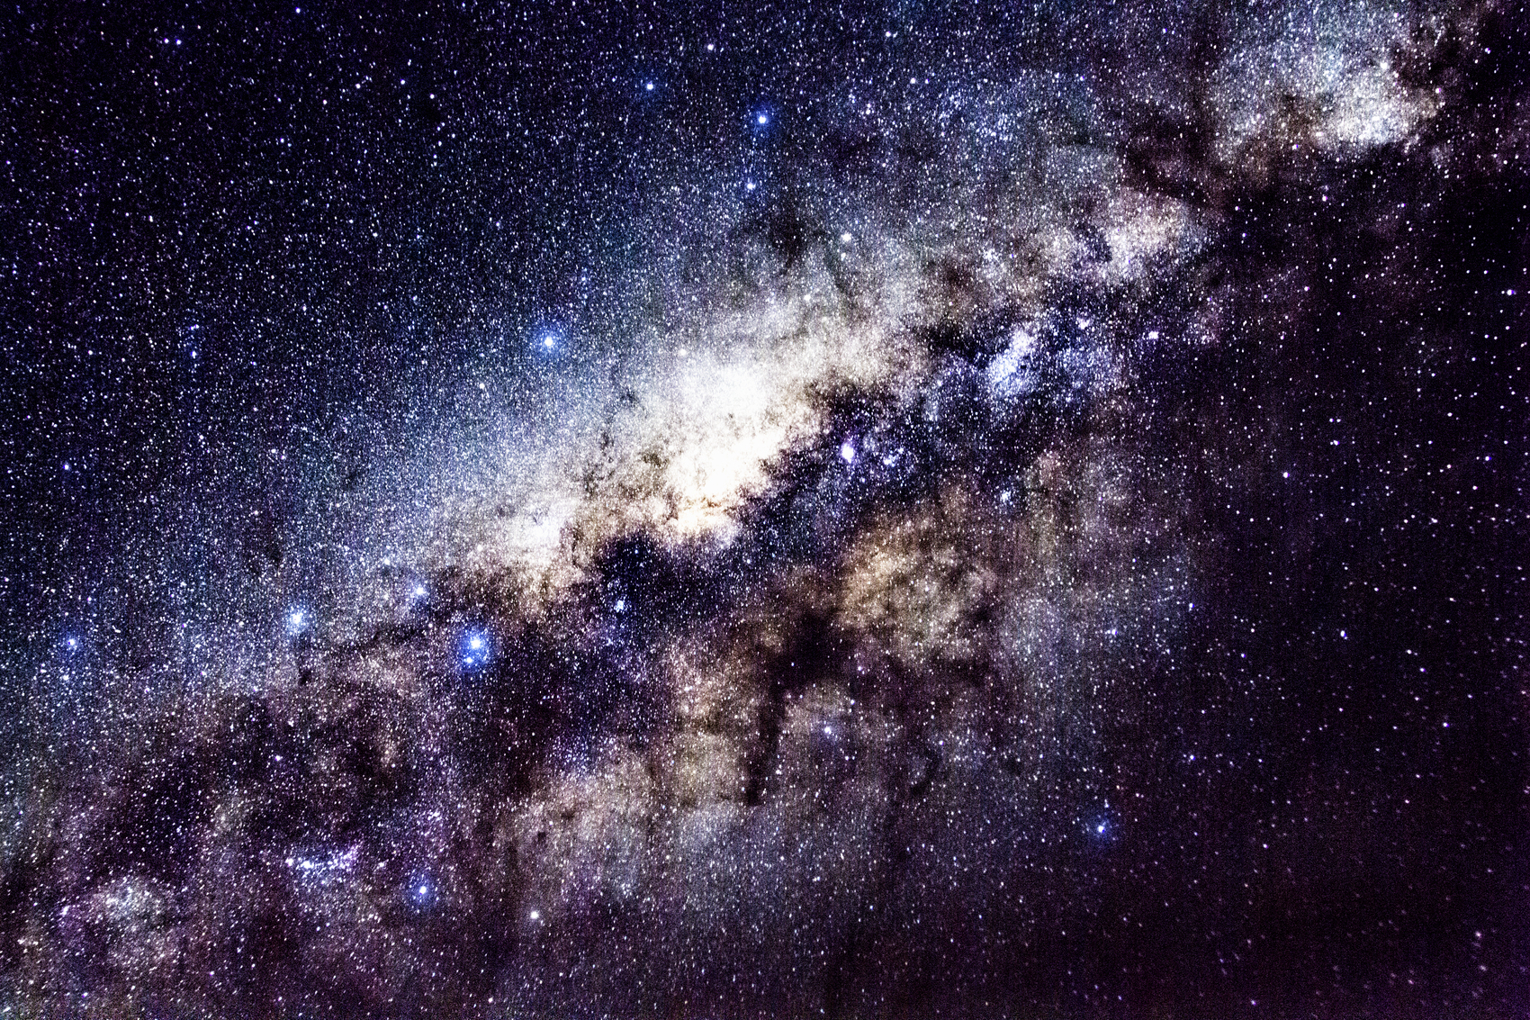



宇
探
宙
索
实验室
产品介绍

Slide 2
目录
壹
产品设计
贰
产品设计应用的原则
叁
产品实现

Slide 3

壹
产品设计——使命、口号和策略
使命阐述
展示口号
目标用户
团队特色
产品推广
产品特色
Notes:
幻灯片 3：产品使命、口号和策略 - 使命
使命阐述：帮助 4 - 18 岁喜欢独立思考、发挥想象、有开创性思维的青少年儿童建立系统的天体物理思维，提升对自然规律的深刻认知，激发学习兴趣与探索动力，打破传统物理学习中依赖抽象公式和简化模型的局限，让学生直观理解真实天体数据。
幻灯片 4：产品使命、口号和策略 - 使命口号
展示口号：“小小宇宙观察家，开启宇宙探索新征程”
幻灯片 5：产品使命、口号和策略 - 目标用户
目标用户画像：明确为 4 - 18 岁具有独立思考、创新思维的青少年儿童。
需求分析：该年龄段孩子对世界充满好奇，渴望探索未知，传统学习方式无法满足其对宇宙直观认知的需求，本产品提供互动性和趣味性强的学习体验。
幻灯片 6：产品使命、口号和策略 - 如何获得用户
线上推广：通过社交媒体平台（如微信、微博、抖音）发布产品宣传视频、图片和文章，吸引潜在用户关注。
学校合作：与中小学合作，将产品引入课堂，作为天文科普教学工具，通过学校推荐扩大用户群体。
线下活动：参加天文科普展览、科技节等活动，现场展示产品功能，吸引用户体验和下载。
幻灯片 7：产品使命、口号和策略 - 团队优势
天文知识专业：团队成员包括天文学专业人士，具备丰富的天文知识和研究经验，确保产品内容的科学性和准确性。
软件开发能力：拥有专业的软件开发团队，熟悉 WebGL、Three.js、Unity3D 等技术，能够实现产品的各种功能和特效。
教育领域经验：部分成员具有教育行业背景，了解青少年学习特点和需求，能够设计出符合教育规律的互动式学习内容。
幻灯片 8：产品使命、口号和策略 - 如何做到差异化
互动性强：与传统天文馆和学习工具相比，本产品设计了任务驱动、问题导向的益智小游戏和模拟实验，如模拟星球运转、尝试在星球上行走等，让用户在动手操作中学习知识。
数据真实：采用 NASA / JPL 提供的行星轨道数据、NASA Planetary Fact Sheet 等权威数据来源，展示真实的天体信息，增强用户对宇宙的直观理解。
个性化学习：通过设置空间站和知识节点，根据用户的探索进度提供分层学习内容，实现个性化学习体验。
幻灯片 9：产品定义 - 解决的问题
传统学习痛点：指出传统物理学习中，学生依赖抽象公式和简化模型，缺乏对真实天体数据的直观理解，难以建立系统的天体物理思维，影响学习兴趣和探索动力。
产品解决方案：本产品通过模拟真实的宇宙场景和天体运动，让学生直观感受天体数据，在互动体验中学习天文知识，解决传统学习中的问题。
幻灯片 10：产品定义 - 对客户的价值
用户故事描述：以小明为例，他是一名 10 岁的小学生，对宇宙充满好奇。通过使用小小宇宙观察家，他可以模拟星球运转、了解星球信息、在星球上行走，还能解锁空间站的知识任务。在这个过程中，小明不仅获取了行星、恒星、轨道等天文知识，更在动手操作、数据分析和逻辑推理中完成了知识的内化，提升了对宇宙的兴趣和理解，培养了问题意识、数据意识和逻辑思维能力。
幻灯片 11：产品定义 - 解决方案
多平台支持：产品以网站、微信小程序或者 Android 应用的形式呈现，方便用户随时随地使用。
技术选型：使用 WebGL + Three.js 构建 3D 太阳系模型，设置轨道路径和动画；Unity3D 用于开发更沉浸的桌面 / 移动端版本，支持光照与空间缩放。

Slide 4
使命阐述
帮助 4 - 18 岁喜欢独立思考、发挥想象、有开创性思维的青少年儿童
建立系统的天体物理思维，
提升对自然规律的深刻认知，
激发学习兴趣与探索动力，
打破传统物理学习中依赖抽象公式和简化模型的局限，
让学生直观理解真实天体数据。
Notes:
幻灯片 3：产品使命、口号和策略 - 使命
使命阐述：帮助 4 - 18 岁喜欢独立思考、发挥想象、有开创性思维的青少年儿童建立系统的天体物理思维，提升对自然规律的深刻认知，激发学习兴趣与探索动力，打破传统物理学习中依赖抽象公式和简化模型的局限，让学生直观理解真实天体数据。
幻灯片 4：产品使命、口号和策略 - 使命口号
展示口号：“小小宇宙观察家，开启宇宙探索新征程”
幻灯片 5：产品使命、口号和策略 - 目标用户
目标用户画像：明确为 4 - 18 岁具有独立思考、创新思维的青少年儿童。
需求分析：该年龄段孩子对世界充满好奇，渴望探索未知，传统学习方式无法满足其对宇宙直观认知的需求，本产品提供互动性和趣味性强的学习体验。
幻灯片 6：产品使命、口号和策略 - 如何获得用户
线上推广：通过社交媒体平台（如微信、微博、抖音）发布产品宣传视频、图片和文章，吸引潜在用户关注。
学校合作：与中小学合作，将产品引入课堂，作为天文科普教学工具，通过学校推荐扩大用户群体。
线下活动：参加天文科普展览、科技节等活动，现场展示产品功能，吸引用户体验和下载。
幻灯片 7：产品使命、口号和策略 - 团队优势
天文知识专业：团队成员包括天文学专业人士，具备丰富的天文知识和研究经验，确保产品内容的科学性和准确性。
软件开发能力：拥有专业的软件开发团队，熟悉 WebGL、Three.js、Unity3D 等技术，能够实现产品的各种功能和特效。
教育领域经验：部分成员具有教育行业背景，了解青少年学习特点和需求，能够设计出符合教育规律的互动式学习内容。
幻灯片 8：产品使命、口号和策略 - 如何做到差异化
互动性强：与传统天文馆和学习工具相比，本产品设计了任务驱动、问题导向的益智小游戏和模拟实验，如模拟星球运转、尝试在星球上行走等，让用户在动手操作中学习知识。
数据真实：采用 NASA / JPL 提供的行星轨道数据、NASA Planetary Fact Sheet 等权威数据来源，展示真实的天体信息，增强用户对宇宙的直观理解。
个性化学习：通过设置空间站和知识节点，根据用户的探索进度提供分层学习内容，实现个性化学习体验。
幻灯片 9：产品定义 - 解决的问题
传统学习痛点：指出传统物理学习中，学生依赖抽象公式和简化模型，缺乏对真实天体数据的直观理解，难以建立系统的天体物理思维，影响学习兴趣和探索动力。
产品解决方案：本产品通过模拟真实的宇宙场景和天体运动，让学生直观感受天体数据，在互动体验中学习天文知识，解决传统学习中的问题。
幻灯片 10：产品定义 - 对客户的价值
用户故事描述：以小明为例，他是一名 10 岁的小学生，对宇宙充满好奇。通过使用小小宇宙观察家，他可以模拟星球运转、了解星球信息、在星球上行走，还能解锁空间站的知识任务。在这个过程中，小明不仅获取了行星、恒星、轨道等天文知识，更在动手操作、数据分析和逻辑推理中完成了知识的内化，提升了对宇宙的兴趣和理解，培养了问题意识、数据意识和逻辑思维能力。
幻灯片 11：产品定义 - 解决方案
多平台支持：产品以网站、微信小程序或者 Android 应用的形式呈现，方便用户随时随地使用。
技术选型：使用 WebGL + Three.js 构建 3D 太阳系模型，设置轨道路径和动画；Unity3D 用于开发更沉浸的桌面 / 移动端版本，支持光照与空间缩放。

Slide 5
展示口号
“小小宇宙观察家，开启宇宙探索新征程”
Notes:
幻灯片 3：产品使命、口号和策略 - 使命
使命阐述：帮助 4 - 18 岁喜欢独立思考、发挥想象、有开创性思维的青少年儿童建立系统的天体物理思维，提升对自然规律的深刻认知，激发学习兴趣与探索动力，打破传统物理学习中依赖抽象公式和简化模型的局限，让学生直观理解真实天体数据。
幻灯片 4：产品使命、口号和策略 - 使命口号
展示口号：“小小宇宙观察家，开启宇宙探索新征程”
幻灯片 5：产品使命、口号和策略 - 目标用户
目标用户画像：明确为 4 - 18 岁具有独立思考、创新思维的青少年儿童。
需求分析：该年龄段孩子对世界充满好奇，渴望探索未知，传统学习方式无法满足其对宇宙直观认知的需求，本产品提供互动性和趣味性强的学习体验。
幻灯片 6：产品使命、口号和策略 - 如何获得用户
线上推广：通过社交媒体平台（如微信、微博、抖音）发布产品宣传视频、图片和文章，吸引潜在用户关注。
学校合作：与中小学合作，将产品引入课堂，作为天文科普教学工具，通过学校推荐扩大用户群体。
线下活动：参加天文科普展览、科技节等活动，现场展示产品功能，吸引用户体验和下载。
幻灯片 7：产品使命、口号和策略 - 团队优势
天文知识专业：团队成员包括天文学专业人士，具备丰富的天文知识和研究经验，确保产品内容的科学性和准确性。
软件开发能力：拥有专业的软件开发团队，熟悉 WebGL、Three.js、Unity3D 等技术，能够实现产品的各种功能和特效。
教育领域经验：部分成员具有教育行业背景，了解青少年学习特点和需求，能够设计出符合教育规律的互动式学习内容。
幻灯片 8：产品使命、口号和策略 - 如何做到差异化
互动性强：与传统天文馆和学习工具相比，本产品设计了任务驱动、问题导向的益智小游戏和模拟实验，如模拟星球运转、尝试在星球上行走等，让用户在动手操作中学习知识。
数据真实：采用 NASA / JPL 提供的行星轨道数据、NASA Planetary Fact Sheet 等权威数据来源，展示真实的天体信息，增强用户对宇宙的直观理解。
个性化学习：通过设置空间站和知识节点，根据用户的探索进度提供分层学习内容，实现个性化学习体验。
幻灯片 9：产品定义 - 解决的问题
传统学习痛点：指出传统物理学习中，学生依赖抽象公式和简化模型，缺乏对真实天体数据的直观理解，难以建立系统的天体物理思维，影响学习兴趣和探索动力。
产品解决方案：本产品通过模拟真实的宇宙场景和天体运动，让学生直观感受天体数据，在互动体验中学习天文知识，解决传统学习中的问题。
幻灯片 10：产品定义 - 对客户的价值
用户故事描述：以小明为例，他是一名 10 岁的小学生，对宇宙充满好奇。通过使用小小宇宙观察家，他可以模拟星球运转、了解星球信息、在星球上行走，还能解锁空间站的知识任务。在这个过程中，小明不仅获取了行星、恒星、轨道等天文知识，更在动手操作、数据分析和逻辑推理中完成了知识的内化，提升了对宇宙的兴趣和理解，培养了问题意识、数据意识和逻辑思维能力。
幻灯片 11：产品定义 - 解决方案
多平台支持：产品以网站、微信小程序或者 Android 应用的形式呈现，方便用户随时随地使用。
技术选型：使用 WebGL + Three.js 构建 3D 太阳系模型，设置轨道路径和动画；Unity3D 用于开发更沉浸的桌面 / 移动端版本，支持光照与空间缩放。

Slide 6
目标用户
目标用户画像：明确为 4 - 18 岁具有独立思考、创新思维的青少年儿童。
需求分析：该年龄段孩子对世界充满好奇，渴望探索未知，传统学习方式无法满足其对宇宙直观认知的需求，本产品提供互动性和趣味性强的学习体验。
Notes:
幻灯片 3：产品使命、口号和策略 - 使命
使命阐述：帮助 4 - 18 岁喜欢独立思考、发挥想象、有开创性思维的青少年儿童建立系统的天体物理思维，提升对自然规律的深刻认知，激发学习兴趣与探索动力，打破传统物理学习中依赖抽象公式和简化模型的局限，让学生直观理解真实天体数据。
幻灯片 4：产品使命、口号和策略 - 使命口号
展示口号：“小小宇宙观察家，开启宇宙探索新征程”
幻灯片 5：产品使命、口号和策略 - 目标用户
目标用户画像：明确为 4 - 18 岁具有独立思考、创新思维的青少年儿童。
需求分析：该年龄段孩子对世界充满好奇，渴望探索未知，传统学习方式无法满足其对宇宙直观认知的需求，本产品提供互动性和趣味性强的学习体验。
幻灯片 6：产品使命、口号和策略 - 如何获得用户
线上推广：通过社交媒体平台（如微信、微博、抖音）发布产品宣传视频、图片和文章，吸引潜在用户关注。
学校合作：与中小学合作，将产品引入课堂，作为天文科普教学工具，通过学校推荐扩大用户群体。
线下活动：参加天文科普展览、科技节等活动，现场展示产品功能，吸引用户体验和下载。
幻灯片 7：产品使命、口号和策略 - 团队优势
天文知识专业：团队成员包括天文学专业人士，具备丰富的天文知识和研究经验，确保产品内容的科学性和准确性。
软件开发能力：拥有专业的软件开发团队，熟悉 WebGL、Three.js、Unity3D 等技术，能够实现产品的各种功能和特效。
教育领域经验：部分成员具有教育行业背景，了解青少年学习特点和需求，能够设计出符合教育规律的互动式学习内容。
幻灯片 8：产品使命、口号和策略 - 如何做到差异化
互动性强：与传统天文馆和学习工具相比，本产品设计了任务驱动、问题导向的益智小游戏和模拟实验，如模拟星球运转、尝试在星球上行走等，让用户在动手操作中学习知识。
数据真实：采用 NASA / JPL 提供的行星轨道数据、NASA Planetary Fact Sheet 等权威数据来源，展示真实的天体信息，增强用户对宇宙的直观理解。
个性化学习：通过设置空间站和知识节点，根据用户的探索进度提供分层学习内容，实现个性化学习体验。
幻灯片 9：产品定义 - 解决的问题
传统学习痛点：指出传统物理学习中，学生依赖抽象公式和简化模型，缺乏对真实天体数据的直观理解，难以建立系统的天体物理思维，影响学习兴趣和探索动力。
产品解决方案：本产品通过模拟真实的宇宙场景和天体运动，让学生直观感受天体数据，在互动体验中学习天文知识，解决传统学习中的问题。
幻灯片 10：产品定义 - 对客户的价值
用户故事描述：以小明为例，他是一名 10 岁的小学生，对宇宙充满好奇。通过使用小小宇宙观察家，他可以模拟星球运转、了解星球信息、在星球上行走，还能解锁空间站的知识任务。在这个过程中，小明不仅获取了行星、恒星、轨道等天文知识，更在动手操作、数据分析和逻辑推理中完成了知识的内化，提升了对宇宙的兴趣和理解，培养了问题意识、数据意识和逻辑思维能力。
幻灯片 11：产品定义 - 解决方案
多平台支持：产品以网站、微信小程序或者 Android 应用的形式呈现，方便用户随时随地使用。
技术选型：使用 WebGL + Three.js 构建 3D 太阳系模型，设置轨道路径和动画；Unity3D 用于开发更沉浸的桌面 / 移动端版本，支持光照与空间缩放。

Slide 7
团队特色
所有制作者皆来自优秀的苏州大学计算机科学与技术学院！！！
作品由优秀的杨晓春老师做指导！！！
Notes:
幻灯片 3：产品使命、口号和策略 - 使命
使命阐述：帮助 4 - 18 岁喜欢独立思考、发挥想象、有开创性思维的青少年儿童建立系统的天体物理思维，提升对自然规律的深刻认知，激发学习兴趣与探索动力，打破传统物理学习中依赖抽象公式和简化模型的局限，让学生直观理解真实天体数据。
幻灯片 4：产品使命、口号和策略 - 使命口号
展示口号：“小小宇宙观察家，开启宇宙探索新征程”
幻灯片 5：产品使命、口号和策略 - 目标用户
目标用户画像：明确为 4 - 18 岁具有独立思考、创新思维的青少年儿童。
需求分析：该年龄段孩子对世界充满好奇，渴望探索未知，传统学习方式无法满足其对宇宙直观认知的需求，本产品提供互动性和趣味性强的学习体验。
幻灯片 6：产品使命、口号和策略 - 如何获得用户
线上推广：通过社交媒体平台（如微信、微博、抖音）发布产品宣传视频、图片和文章，吸引潜在用户关注。
学校合作：与中小学合作，将产品引入课堂，作为天文科普教学工具，通过学校推荐扩大用户群体。
线下活动：参加天文科普展览、科技节等活动，现场展示产品功能，吸引用户体验和下载。
幻灯片 7：产品使命、口号和策略 - 团队优势
天文知识专业：团队成员包括天文学专业人士，具备丰富的天文知识和研究经验，确保产品内容的科学性和准确性。
软件开发能力：拥有专业的软件开发团队，熟悉 WebGL、Three.js、Unity3D 等技术，能够实现产品的各种功能和特效。
教育领域经验：部分成员具有教育行业背景，了解青少年学习特点和需求，能够设计出符合教育规律的互动式学习内容。
幻灯片 8：产品使命、口号和策略 - 如何做到差异化
互动性强：与传统天文馆和学习工具相比，本产品设计了任务驱动、问题导向的益智小游戏和模拟实验，如模拟星球运转、尝试在星球上行走等，让用户在动手操作中学习知识。
数据真实：采用 NASA / JPL 提供的行星轨道数据、NASA Planetary Fact Sheet 等权威数据来源，展示真实的天体信息，增强用户对宇宙的直观理解。
个性化学习：通过设置空间站和知识节点，根据用户的探索进度提供分层学习内容，实现个性化学习体验。
幻灯片 9：产品定义 - 解决的问题
传统学习痛点：指出传统物理学习中，学生依赖抽象公式和简化模型，缺乏对真实天体数据的直观理解，难以建立系统的天体物理思维，影响学习兴趣和探索动力。
产品解决方案：本产品通过模拟真实的宇宙场景和天体运动，让学生直观感受天体数据，在互动体验中学习天文知识，解决传统学习中的问题。
幻灯片 10：产品定义 - 对客户的价值
用户故事描述：以小明为例，他是一名 10 岁的小学生，对宇宙充满好奇。通过使用小小宇宙观察家，他可以模拟星球运转、了解星球信息、在星球上行走，还能解锁空间站的知识任务。在这个过程中，小明不仅获取了行星、恒星、轨道等天文知识，更在动手操作、数据分析和逻辑推理中完成了知识的内化，提升了对宇宙的兴趣和理解，培养了问题意识、数据意识和逻辑思维能力。
幻灯片 11：产品定义 - 解决方案
多平台支持：产品以网站、微信小程序或者 Android 应用的形式呈现，方便用户随时随地使用。
技术选型：使用 WebGL + Three.js 构建 3D 太阳系模型，设置轨道路径和动画；Unity3D 用于开发更沉浸的桌面 / 移动端版本，支持光照与空间缩放。

Slide 8
产品推广（预期）
线上推广：通过社交媒体平台（如微信、微博、抖音）发布产品宣传视频、图片和文章，吸引潜在用户关注。
线下活动：参加天文科普科技节等活动，现场展示产品功能，吸引用户体验。
Notes:
幻灯片 3：产品使命、口号和策略 - 使命
使命阐述：帮助 4 - 18 岁喜欢独立思考、发挥想象、有开创性思维的青少年儿童建立系统的天体物理思维，提升对自然规律的深刻认知，激发学习兴趣与探索动力，打破传统物理学习中依赖抽象公式和简化模型的局限，让学生直观理解真实天体数据。
幻灯片 4：产品使命、口号和策略 - 使命口号
展示口号：“小小宇宙观察家，开启宇宙探索新征程”
幻灯片 5：产品使命、口号和策略 - 目标用户
目标用户画像：明确为 4 - 18 岁具有独立思考、创新思维的青少年儿童。
需求分析：该年龄段孩子对世界充满好奇，渴望探索未知，传统学习方式无法满足其对宇宙直观认知的需求，本产品提供互动性和趣味性强的学习体验。
幻灯片 6：产品使命、口号和策略 - 如何获得用户
线上推广：通过社交媒体平台（如微信、微博、抖音）发布产品宣传视频、图片和文章，吸引潜在用户关注。
学校合作：与中小学合作，将产品引入课堂，作为天文科普教学工具，通过学校推荐扩大用户群体。
线下活动：参加天文科普展览、科技节等活动，现场展示产品功能，吸引用户体验和下载。
幻灯片 7：产品使命、口号和策略 - 团队优势
天文知识专业：团队成员包括天文学专业人士，具备丰富的天文知识和研究经验，确保产品内容的科学性和准确性。
软件开发能力：拥有专业的软件开发团队，熟悉 WebGL、Three.js、Unity3D 等技术，能够实现产品的各种功能和特效。
教育领域经验：部分成员具有教育行业背景，了解青少年学习特点和需求，能够设计出符合教育规律的互动式学习内容。
幻灯片 8：产品使命、口号和策略 - 如何做到差异化
互动性强：与传统天文馆和学习工具相比，本产品设计了任务驱动、问题导向的益智小游戏和模拟实验，如模拟星球运转、尝试在星球上行走等，让用户在动手操作中学习知识。
数据真实：采用 NASA / JPL 提供的行星轨道数据、NASA Planetary Fact Sheet 等权威数据来源，展示真实的天体信息，增强用户对宇宙的直观理解。
个性化学习：通过设置空间站和知识节点，根据用户的探索进度提供分层学习内容，实现个性化学习体验。
幻灯片 9：产品定义 - 解决的问题
传统学习痛点：指出传统物理学习中，学生依赖抽象公式和简化模型，缺乏对真实天体数据的直观理解，难以建立系统的天体物理思维，影响学习兴趣和探索动力。
产品解决方案：本产品通过模拟真实的宇宙场景和天体运动，让学生直观感受天体数据，在互动体验中学习天文知识，解决传统学习中的问题。
幻灯片 10：产品定义 - 对客户的价值
用户故事描述：以小明为例，他是一名 10 岁的小学生，对宇宙充满好奇。通过使用小小宇宙观察家，他可以模拟星球运转、了解星球信息、在星球上行走，还能解锁空间站的知识任务。在这个过程中，小明不仅获取了行星、恒星、轨道等天文知识，更在动手操作、数据分析和逻辑推理中完成了知识的内化，提升了对宇宙的兴趣和理解，培养了问题意识、数据意识和逻辑思维能力。
幻灯片 11：产品定义 - 解决方案
多平台支持：产品以网站、微信小程序或者 Android 应用的形式呈现，方便用户随时随地使用。
技术选型：使用 WebGL + Three.js 构建 3D 太阳系模型，设置轨道路径和动画；Unity3D 用于开发更沉浸的桌面 / 移动端版本，支持光照与空间缩放。

Slide 9
产品特色
互动性强：与传统天文馆和学习工具相比，本产品设计了任务驱动、问题导向的益智小游戏和模拟实验，如模拟星球运转、尝试在运行卫星等，让用户在动手操作中学习知识。
数据真实：采用 NASA / JPL 提供的行星轨道数据、NASA Planetary Fact Sheet 等权威数据来源，展示真实的天体信息，增强用户对宇宙的直观理解。
个性化学习：通过设置模拟运行卫星，根据用户的探索进度提供分层学习内容，实现个性化学习体验。
Notes:
幻灯片 3：产品使命、口号和策略 - 使命
使命阐述：帮助 4 - 18 岁喜欢独立思考、发挥想象、有开创性思维的青少年儿童建立系统的天体物理思维，提升对自然规律的深刻认知，激发学习兴趣与探索动力，打破传统物理学习中依赖抽象公式和简化模型的局限，让学生直观理解真实天体数据。
幻灯片 4：产品使命、口号和策略 - 使命口号
展示口号：“小小宇宙观察家，开启宇宙探索新征程”
幻灯片 5：产品使命、口号和策略 - 目标用户
目标用户画像：明确为 4 - 18 岁具有独立思考、创新思维的青少年儿童。
需求分析：该年龄段孩子对世界充满好奇，渴望探索未知，传统学习方式无法满足其对宇宙直观认知的需求，本产品提供互动性和趣味性强的学习体验。
幻灯片 6：产品使命、口号和策略 - 如何获得用户
线上推广：通过社交媒体平台（如微信、微博、抖音）发布产品宣传视频、图片和文章，吸引潜在用户关注。
学校合作：与中小学合作，将产品引入课堂，作为天文科普教学工具，通过学校推荐扩大用户群体。
线下活动：参加天文科普展览、科技节等活动，现场展示产品功能，吸引用户体验和下载。
幻灯片 7：产品使命、口号和策略 - 团队优势
天文知识专业：团队成员包括天文学专业人士，具备丰富的天文知识和研究经验，确保产品内容的科学性和准确性。
软件开发能力：拥有专业的软件开发团队，熟悉 WebGL、Three.js、Unity3D 等技术，能够实现产品的各种功能和特效。
教育领域经验：部分成员具有教育行业背景，了解青少年学习特点和需求，能够设计出符合教育规律的互动式学习内容。
幻灯片 8：产品使命、口号和策略 - 如何做到差异化
互动性强：与传统天文馆和学习工具相比，本产品设计了任务驱动、问题导向的益智小游戏和模拟实验，如模拟星球运转、尝试在星球上行走等，让用户在动手操作中学习知识。
数据真实：采用 NASA / JPL 提供的行星轨道数据、NASA Planetary Fact Sheet 等权威数据来源，展示真实的天体信息，增强用户对宇宙的直观理解。
个性化学习：通过设置空间站和知识节点，根据用户的探索进度提供分层学习内容，实现个性化学习体验。
幻灯片 9：产品定义 - 解决的问题
传统学习痛点：指出传统物理学习中，学生依赖抽象公式和简化模型，缺乏对真实天体数据的直观理解，难以建立系统的天体物理思维，影响学习兴趣和探索动力。
产品解决方案：本产品通过模拟真实的宇宙场景和天体运动，让学生直观感受天体数据，在互动体验中学习天文知识，解决传统学习中的问题。
幻灯片 10：产品定义 - 对客户的价值
用户故事描述：以小明为例，他是一名 10 岁的小学生，对宇宙充满好奇。通过使用小小宇宙观察家，他可以模拟星球运转、了解星球信息、在星球上行走，还能解锁空间站的知识任务。在这个过程中，小明不仅获取了行星、恒星、轨道等天文知识，更在动手操作、数据分析和逻辑推理中完成了知识的内化，提升了对宇宙的兴趣和理解，培养了问题意识、数据意识和逻辑思维能力。
幻灯片 11：产品定义 - 解决方案
多平台支持：产品以网站、微信小程序或者 Android 应用的形式呈现，方便用户随时随地使用。
技术选型：使用 WebGL + Three.js 构建 3D 太阳系模型，设置轨道路径和动画；Unity3D 用于开发更沉浸的桌面 / 移动端版本，支持光照与空间缩放。

Slide 10

壹
产品设计——产品定义
产品描述
用户故事
解决方案

Slide 11
产品描述
对于用户来说，用交互性的免费卫星产品并不常见，模拟万有引力的更不常见，因此用我们的产品可以感受不一样的交互感觉，对比传统天文软件，更具有趣味性。

Slide 12
用户故事
作为一个青少年中的天文爱好者，我希望能够清晰地看到八大行星围绕太阳公转的动画，这样我可以直观地理解行星的运行速度和轨道形状，从而可以直观地了解太阳系。
作为学生，我也想知道各个行星之间的相互作用，比如月球和地球之间的相互作用，也想知道一般星体相互作用的场景。

Slide 13
解决方案
快捷平台支持：产品以网站的形式呈现，方便用户使用。
技术选型：使用 WebGL + Three.js 构建 3D 太阳系模型，设置轨道路径和动画；Unity3D 用于开发更沉浸的桌面 / 移动端版本，支持光照与空间缩放。
紧跟时代：由于基础知识浅薄，在制作过程中，遇到了大量的问题，因此借助了多模态大模型的帮助。

Slide 14
贰
产品设计应用的原则
产品符合初始设计的使命和策略
产品设计的需求、学习和创新原则
产品设计中的继承、效益和时间原则
产品设计的定量、简化和审核原则

Slide 15
叁
产品实现
产品所用编程语言及 IDE、平台、框架
类别 | 名称 | 版本号
编程语言 | JavaScript | -
IDE | Visual Studio Code | -
平台 | Web | -
框架 | Three.js | 0.127.0
 | jQuery | -
 | Django | -
 | React、Vue.js | -

Slide 16
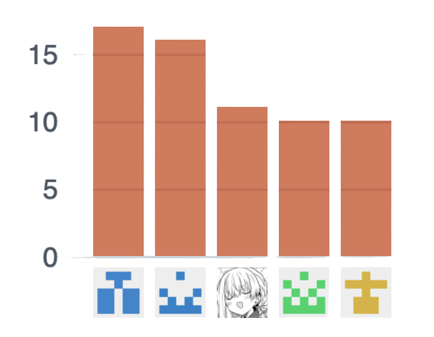
叁
产品实现
git上传历史
code网址：https://github.com/CV-Assault-Team/CVTEAM_Cosmic_Observer

Slide 17
叁
产品实现
遇到的问题
问题 | 原因 | 方案
模型加载错误 | 模型尺寸不一，难以统一 | 通过three.js创建单位球，再通过贴膜处理
性能加载缓慢 | 自行创建消耗内存过多 | 使用现有技术引用
功能不符合预期 | bug较多，不知如何更改 | 学习代码知识

Slide 18
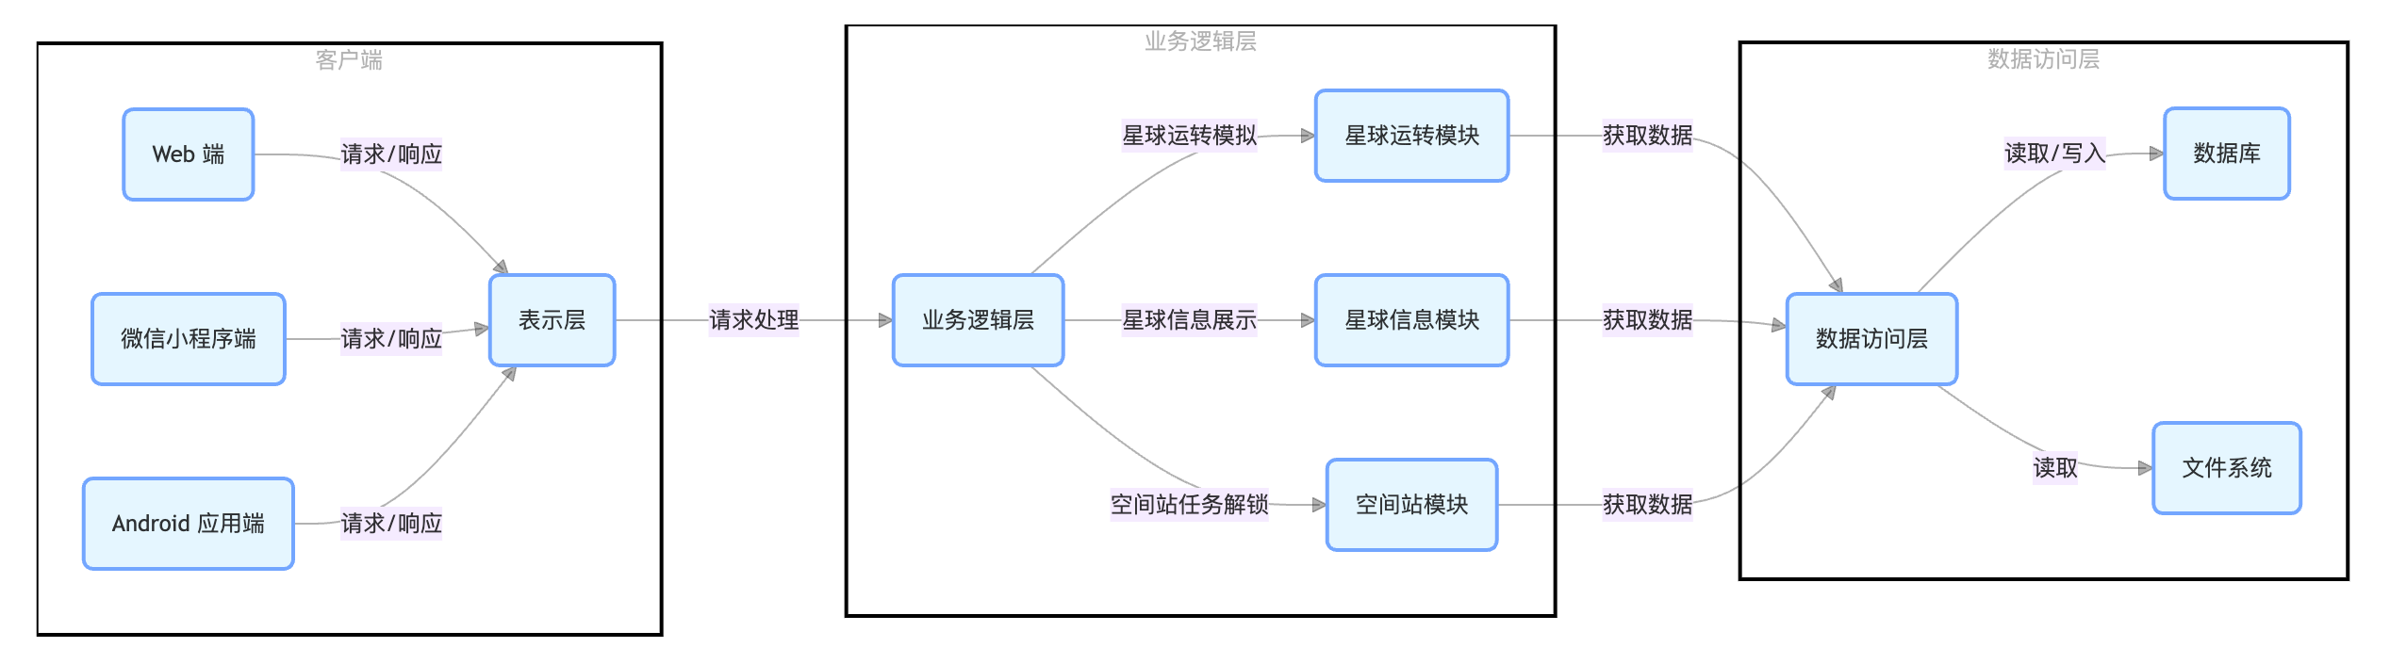
叁
产品实现
系统架构图（理想状态）
注：由于技术有限，所作架构与理想架构并不相符

Slide 19
叁
产品实现
数字孪生（虚拟现实 XR）应用说明
模型构建：用THREE.js创建各行星和卫星 3D 模型，模拟太阳系运行。
交互控制：提供时间流速调节、视角控制等交互功能。
场景渲染：用THREE.js渲染器，添加星空背景、行星轨道，场景逼真。

Slide 20
叁
产品实现
接口设计
接口名称 | 接口功能 | 输入 | 输出
getPlanetInfo | 获取该行星的详细信息 | planetName | 详细信息
智谱清言 | 生成式文本 | 用户文本 | 回答文本
controlSatelliteSpeed | 调整卫星的速度 | speedAdjustment | newSpeed
switchViewMode | 切换场景的视角 | viewMode | message
getNASAPlanetLink | 获取该行星的 NASA 官方链接 | planetName | link

Slide 21
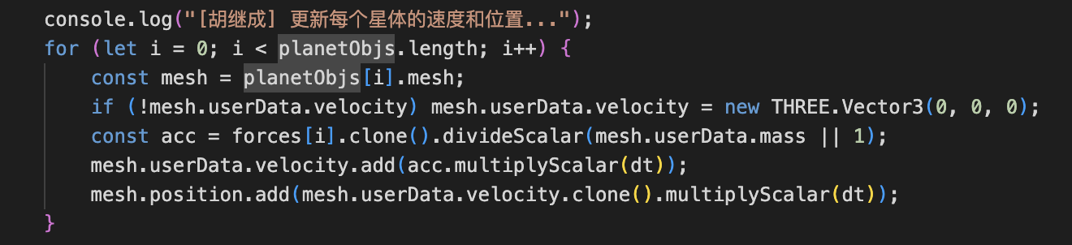
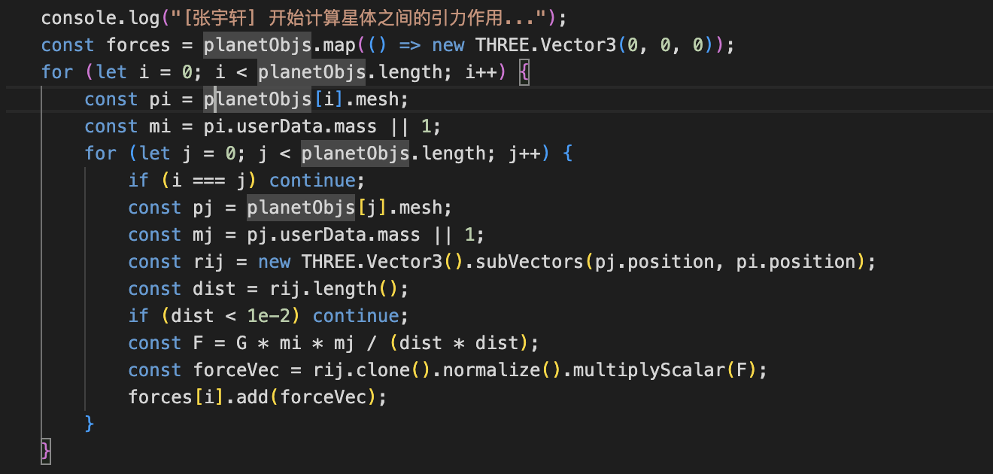
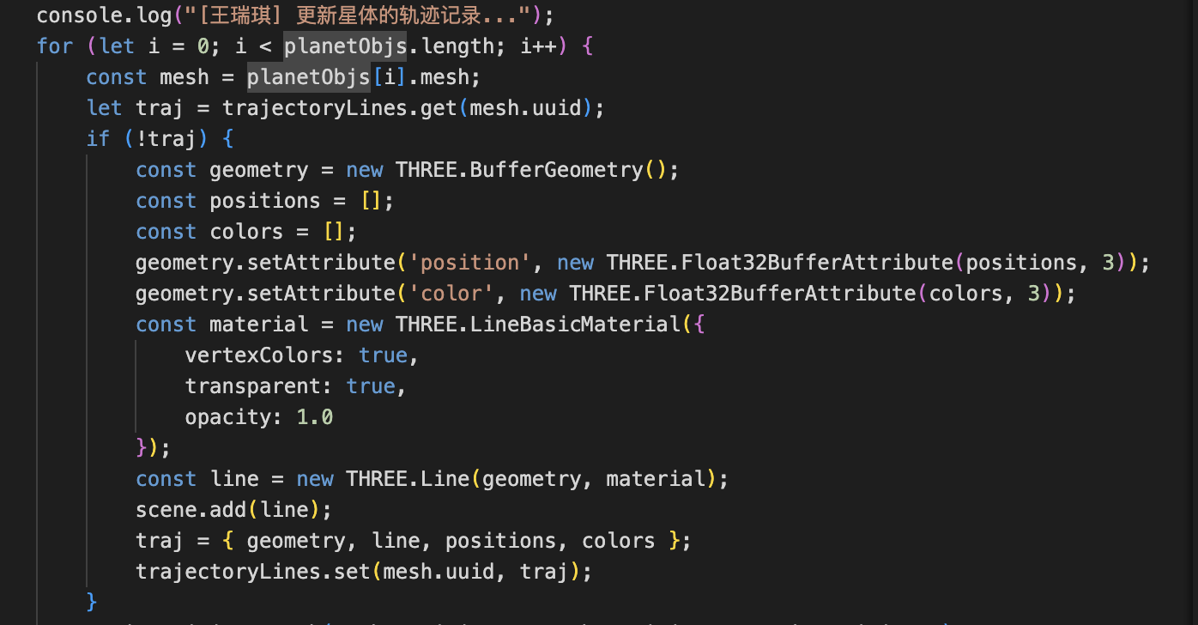
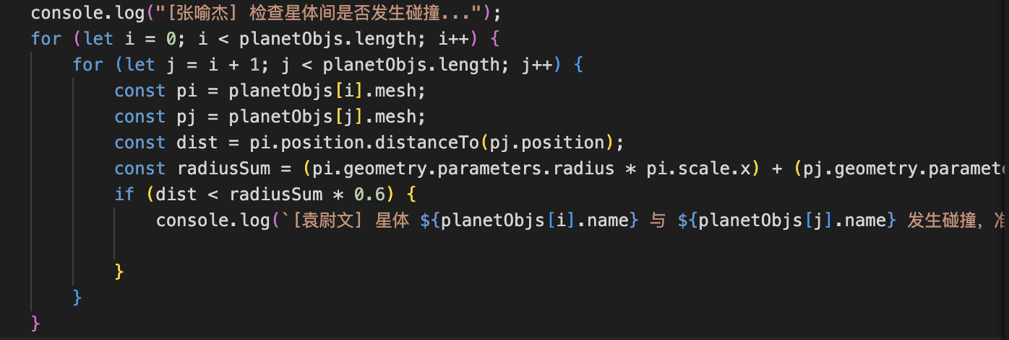
叁
产品实现
质量保证——日志

Slide 22
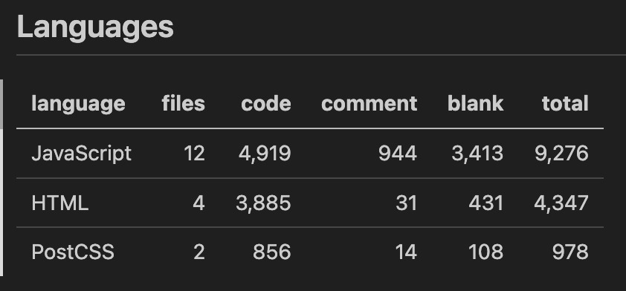
叁
产品实现
质量保证——统计

Slide 23
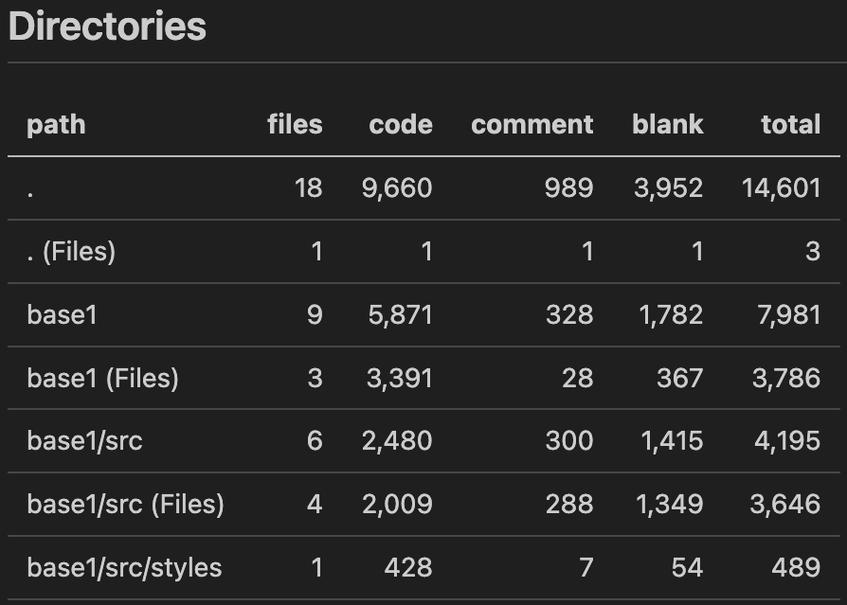
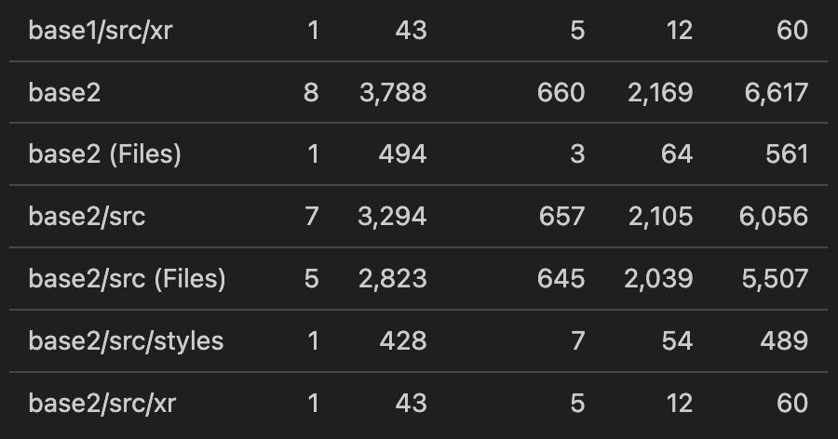
叁
产品实现
质量保证——统计

Slide 24


宇
探
宙
索
实验室
谢谢观看

